Slide 1
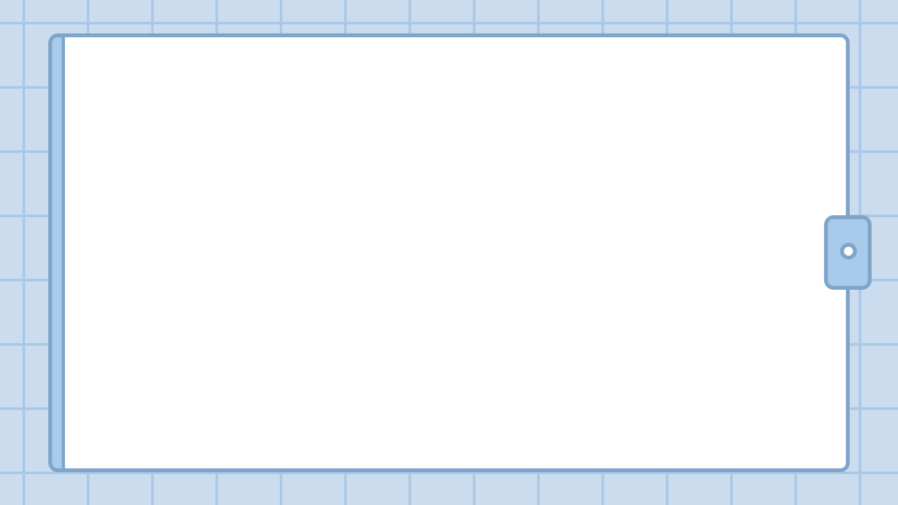

SM@ COSSTON
Social Bio
스마트 정보통신공학과 201821092 최승엽
스마트 정보통신공학과 201821046 박수아
소프트웨어공학과 202121425 임예은
SM웰니스

Slide 2
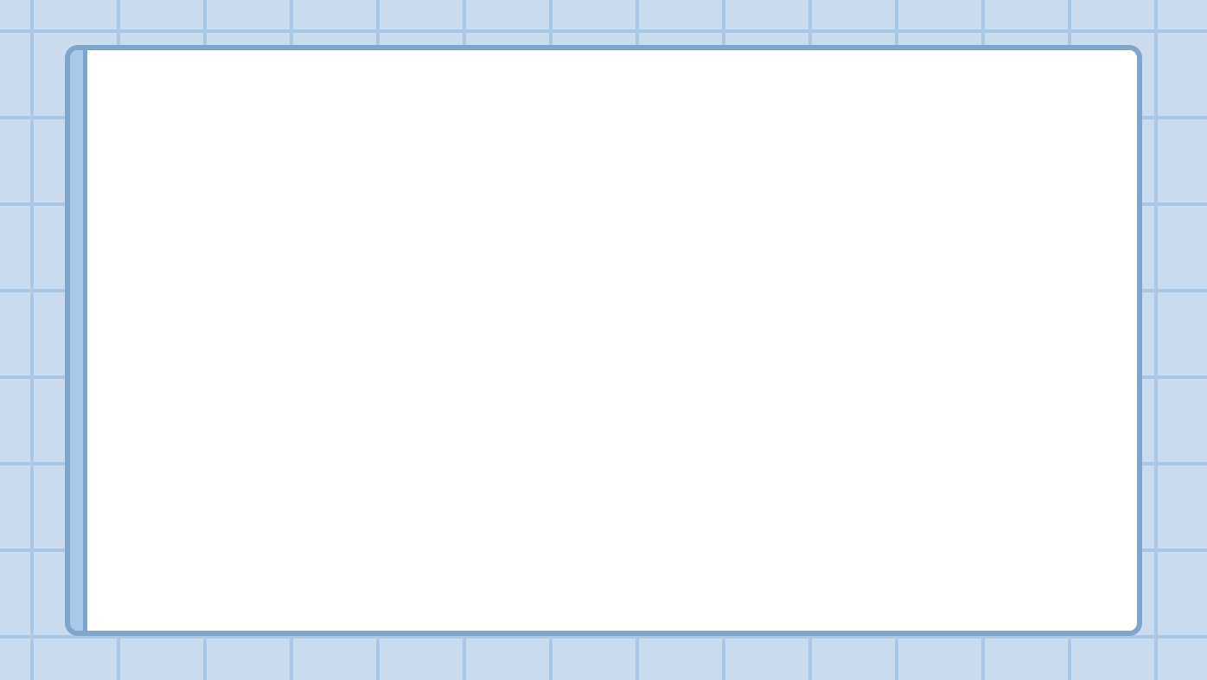
목차
프로젝트
소개
기술 스택
현재 상황
차후 계획

Slide 3




프로젝트 소개
ㅊ
ㅊㅊ
노하우
의약품
부작용 후기
헬스 루틴
식단

Slide 4

프로젝트 소개
‘생체 정보 데이터 시각화’
1. ‘등급’이 존재
2. 이상적인 생체 정보일수록 모양이 완벽해지는 특징
3. 선의의 경쟁을 통해 플랫폼 참여도 향상

Slide 5




프로젝트 소개
건강 관련
지식 습득
증가
제품 홍보
경험 데이터
헬스 인플루언서

Slide 6
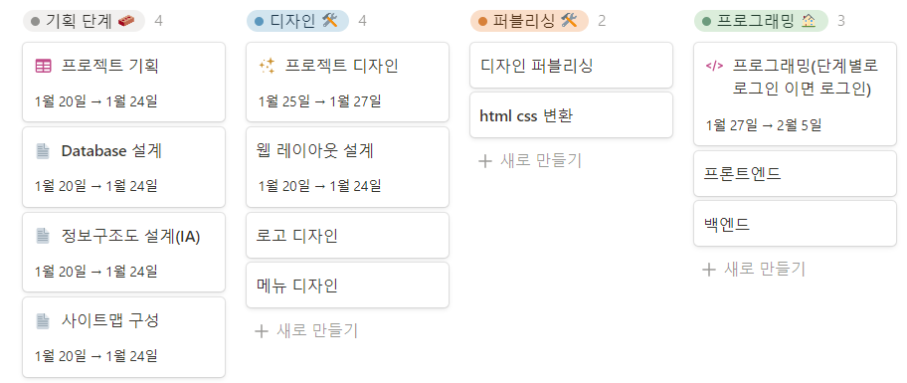


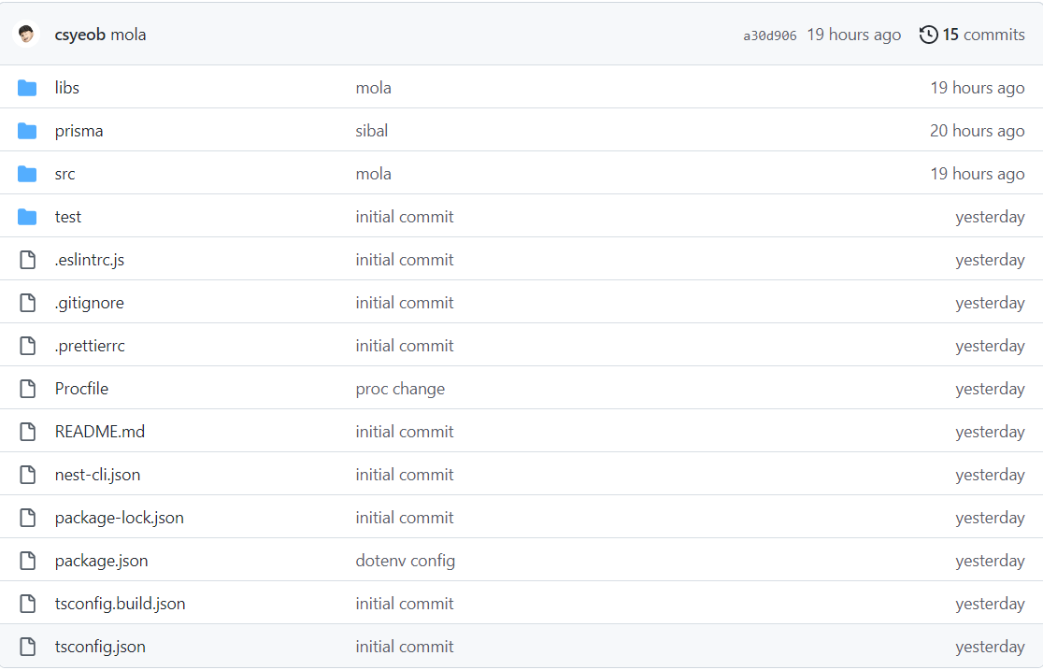

기획
Discord
: 온라인 회의
Notion
: 프로젝트 관리
GitHub
: 코드 관리

Slide 7







FrontEnd
Web design
FrontEnd
build

Slide 8









BackEnd
nestjs
prisma
Source
Code Build
Deploy

Slide 9
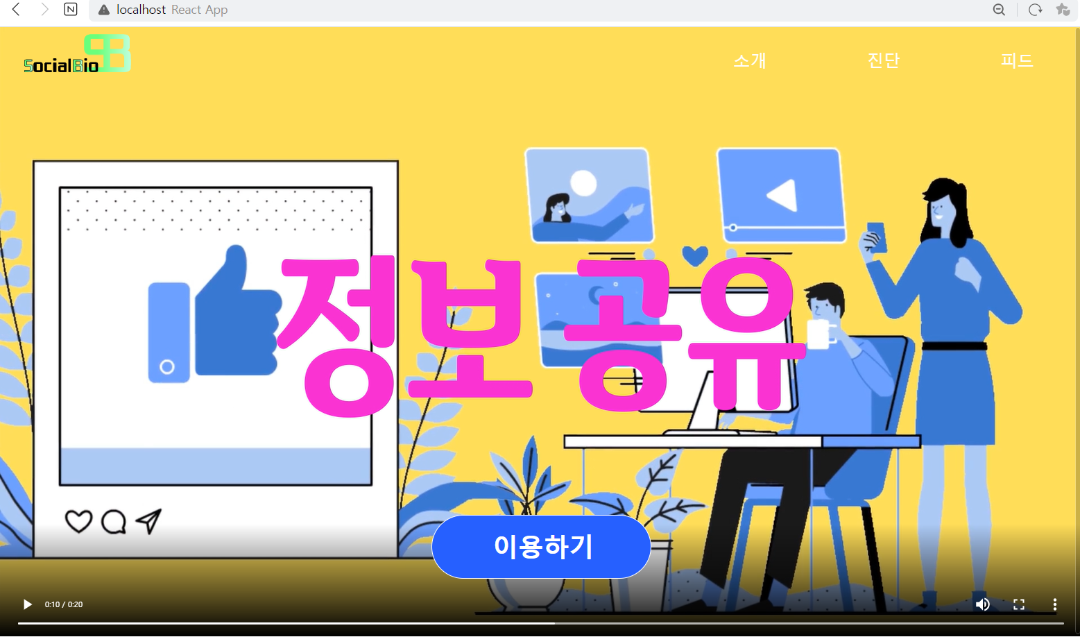
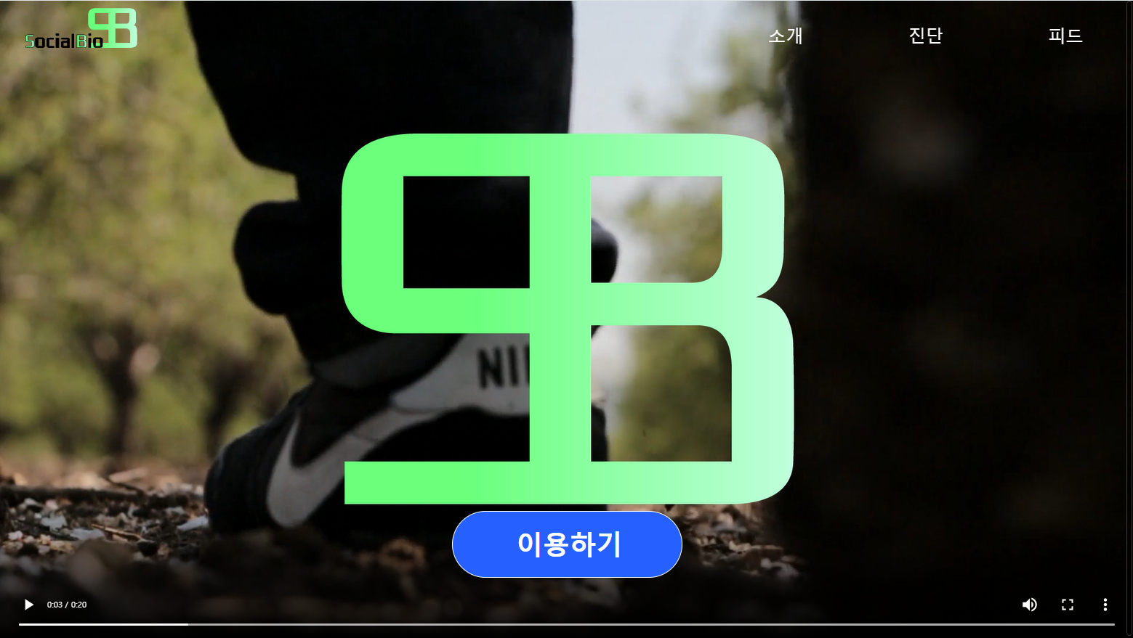
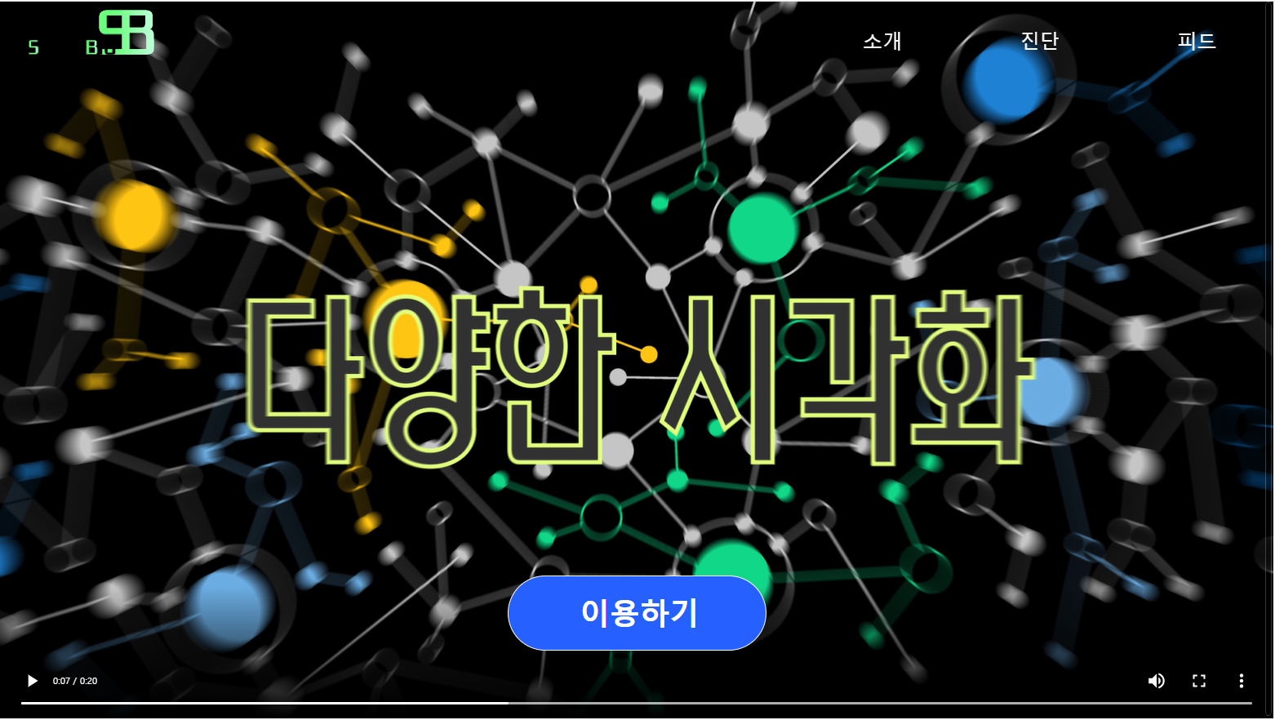
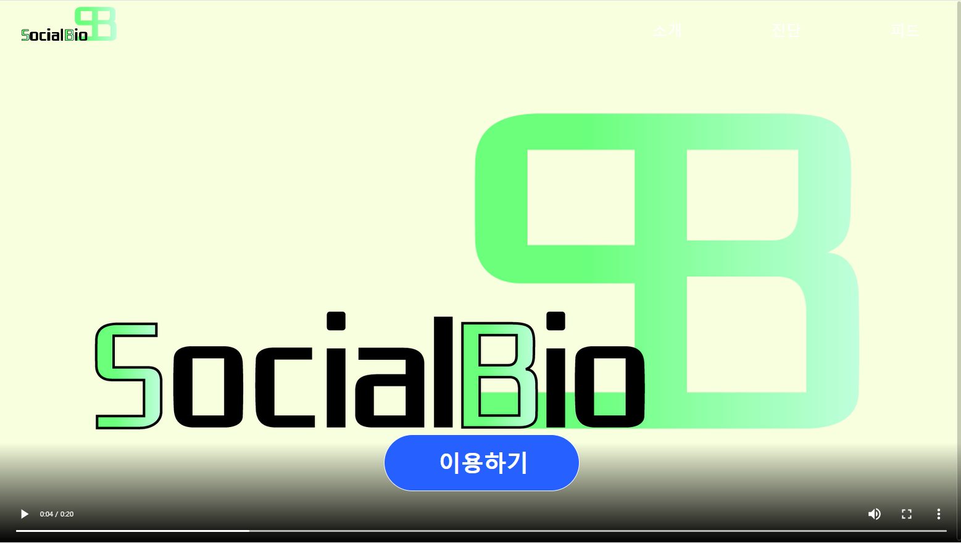
현재 상황
첫 페이지
짧게 영상식으로 홈페이지에 대한 전반적인 내용을 보여줌

Slide 10
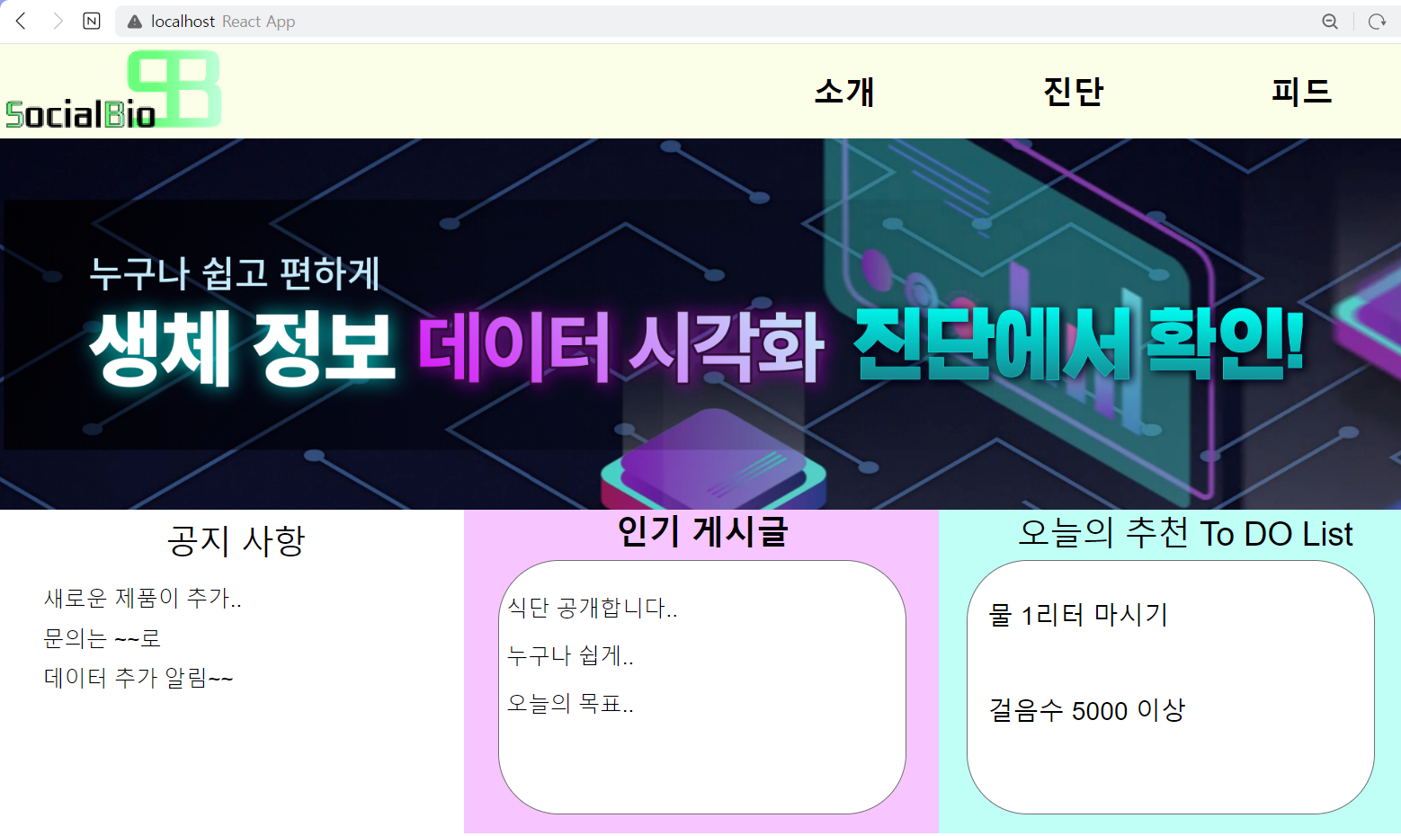



현재 상황
로그인 후 메인 페이지
메인페이지로 홈페이지 전반적인 기능들을 보여주고,
광고를 접할 수 있음.

Slide 11
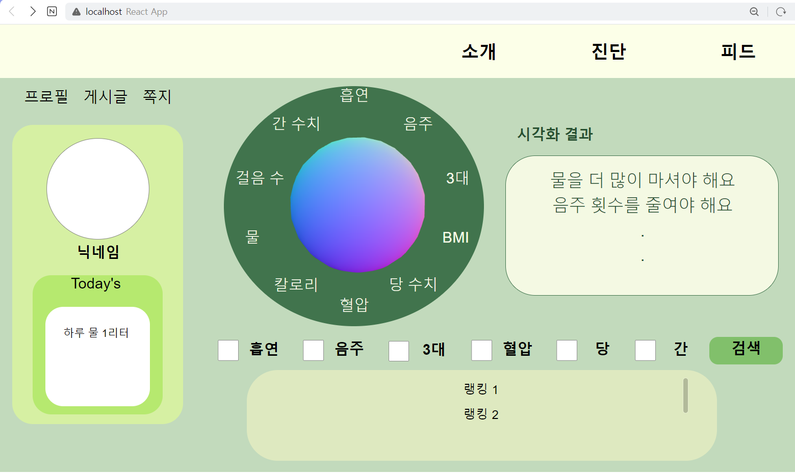
현재 상황
사용자 건강 데이터 시각화 페이지
사용자들의 데이터를 모아 평균을 보여주고, 등급이 존재
자신의 건강을 관리 할 수 있음.

Slide 12
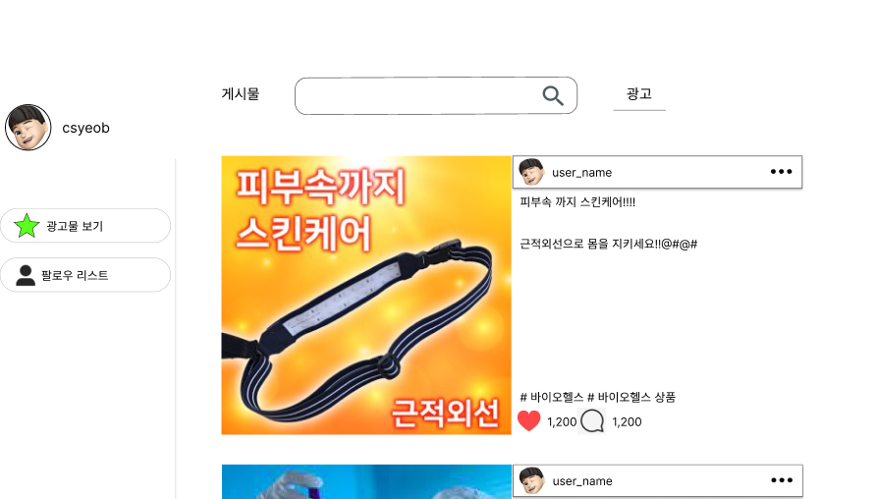
현재 상황
다양한 바이오 산업 제품, 지식 등을 공유하는 페이지
현재는 버튼, 레이아웃 디자인 정도만 완성한 상태

Slide 13
차후 계획
웹페이지 상세히 제작
빌드 테스트 및 배포
데이터 시각화 작업 및 페이지 설계
팀 회의, 더 나은 방향 모색

Slide 14
감사합니다

